Slide 1
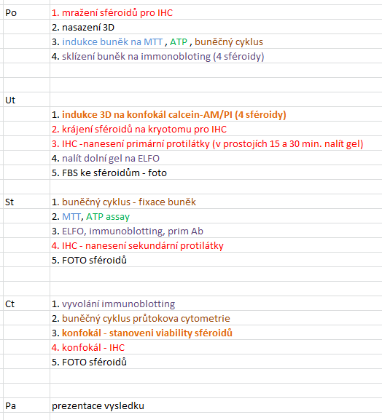

Slide 2
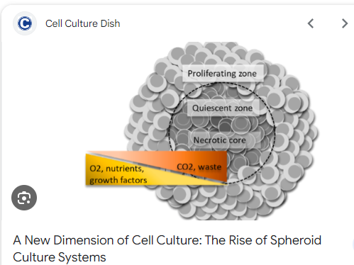

Slide 3
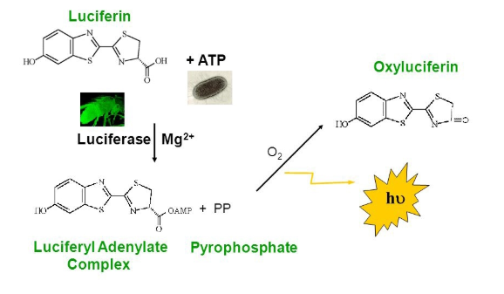
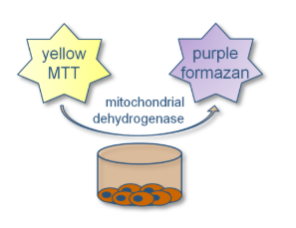
Analýza lyzátů připravených ze sféroidů
1. ATP assay
2. MTT assay
https://www.creative-bioarray.com/support/atp-cell-viability-assay.htm
https://www.eurofins.de/medizinprodukte-pruefungen/validierte-methoden/mtt-test
3. ELFO, imunobloting
Stanovení hladiny proteinů v lyzátech
4. Buněčný cyklus

Slide 4
5. Analýza POVRCHU schéroidů
calcein-AM/PI
(calcein-AM značí živé buňky, propidium iodid proniká pouze do mrtvých buněk)
6. Analýza ŘEZU sféroidů
IHC – stanovení prostorové distribuce markerů
proliferace (Ki67) a apoptózy (cv. Caspase 8)
U všech obrazových dat provést analýzu obrazu, kvantifikaci signálu

Slide 5
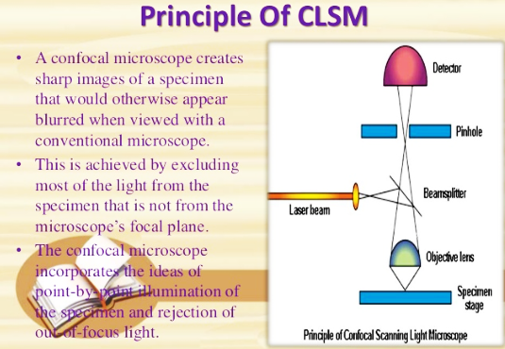
https://www.slideshare.net/DrShilpaShiv/journal-club-non-invasive-invivo-confocal-laser-scanning-microscopy-for-examination-of-gingival-tissues

